Slide 1
Pädagogische Hochschule Oberösterreich (Linz)
Sergyán Zsófia

Slide 2
Ausztria

Slide 3
Linz

Slide 4
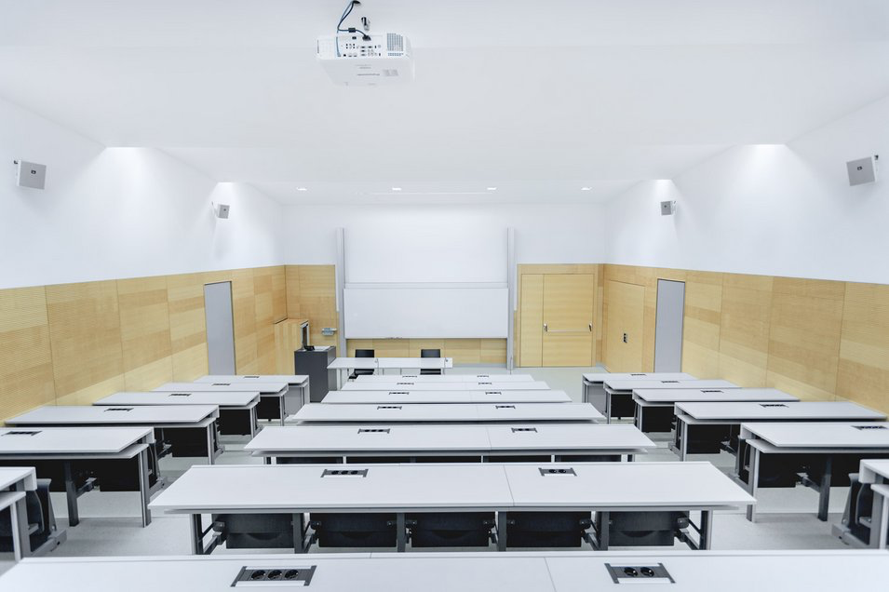
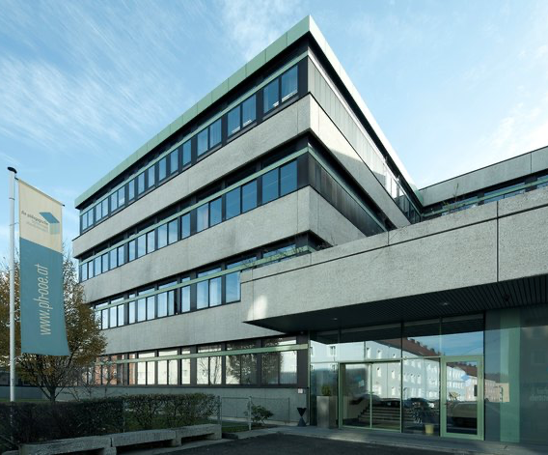

Slide 5
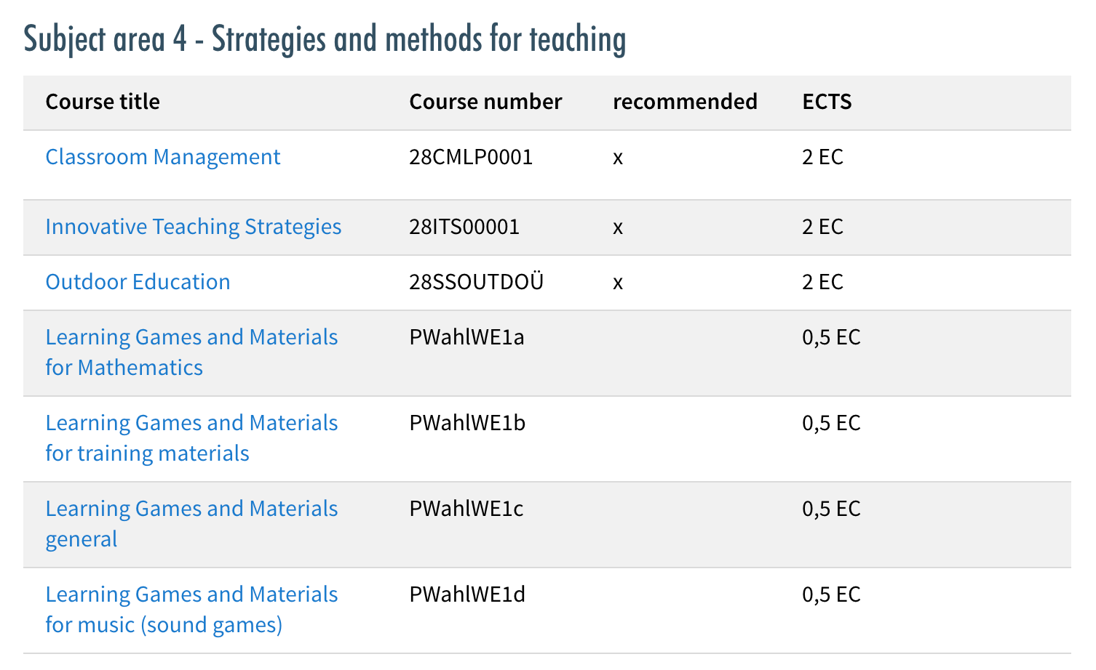
Kurzusok
Subject area 1 - Practice, Lectures
Subject area 2 - Media Literacy
Subject area 3 - Global Citizenship
Subject area 4 - Strategies and methods for teaching
Subject Area 5 - Research methodologies in Teacher Education
Subject area 6 - Mathematics and Sciences
Subject area 7 - "Active and health conscious living"
Subject area 8 - Language learning
Subject area 9 - Music and Arts
Nagyon széles, mind az angol, mind a német nyelvű kurzuskínálat.
Nagyon érdekesek az órák, az oktatók szakmailag motiválók, rengeteget lehet tőlük tanulni.

Slide 6
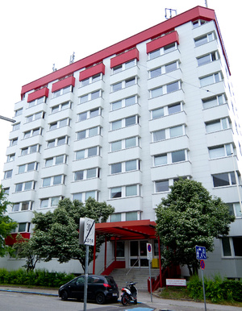
Szállás

Slide 7
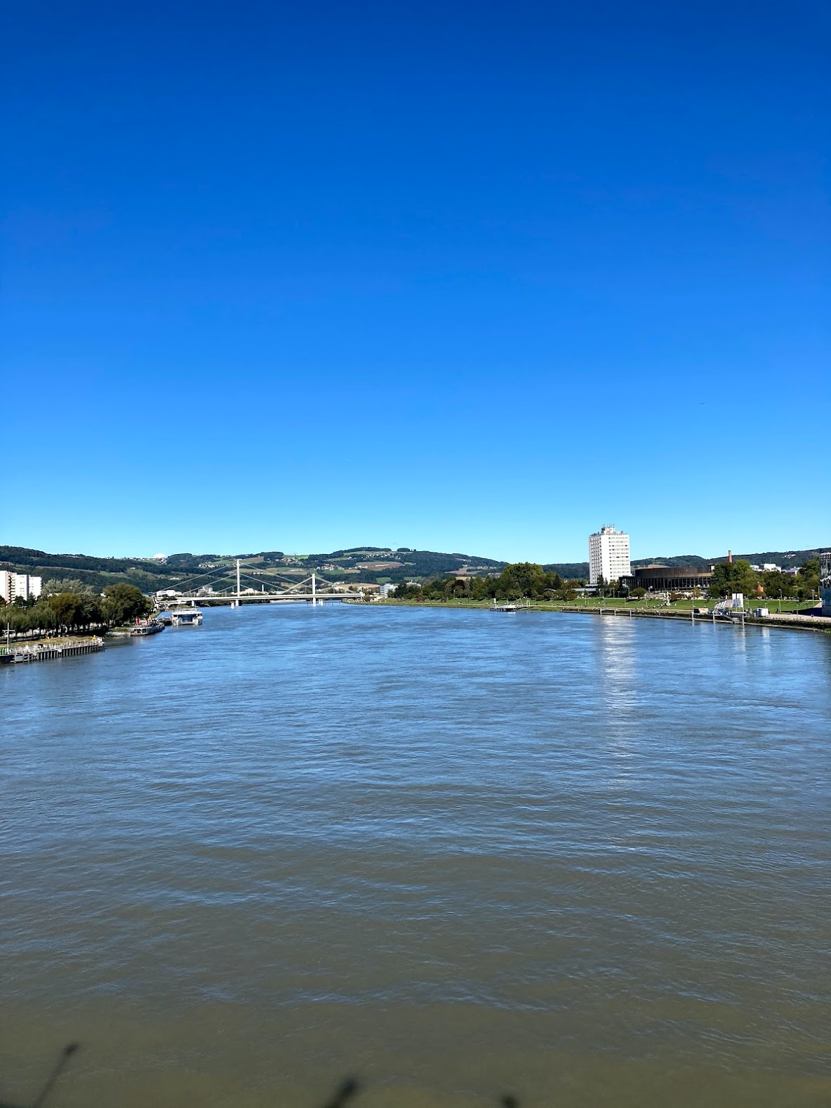
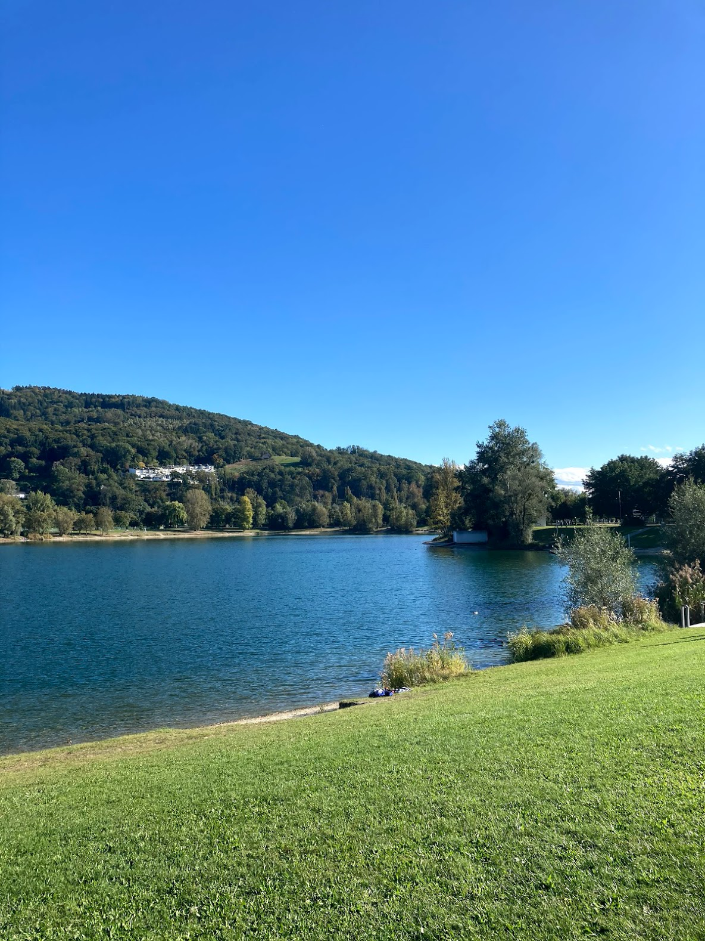
Linz - látnivalók

Slide 8
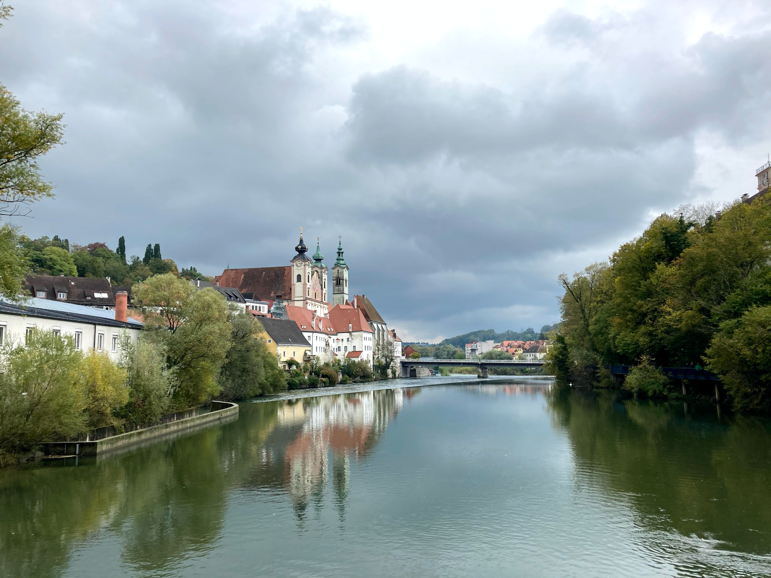
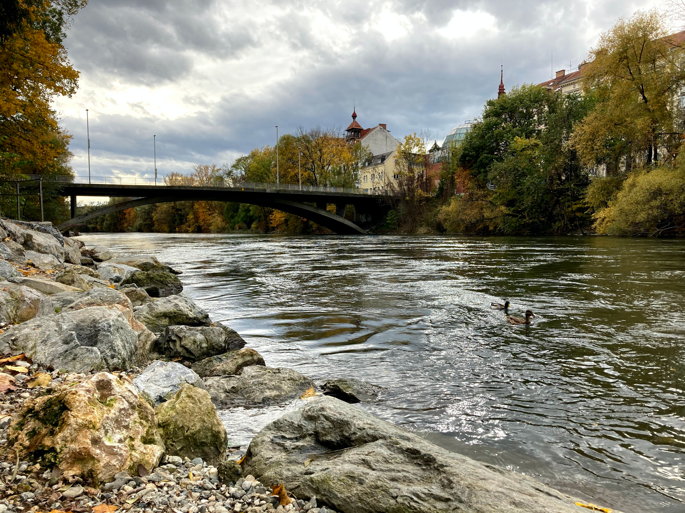
Utazások
Ausztria közepén van, ezért könnyen elérhető sok nagyváros, hegyi falvak, népszerű turistahelyek (pl. Salzburg, Prága, Hallstatt, Steyr, Graz)

Slide 9
Erasmus hallgatók
Mindenki nagyon nyitott és barátságos. Lockdown ellenére sem érzem magam egyedül.

Slide 10
Köszönöm a figyelmet!
Ha bármi kérdés felmerül, keressetek bizalommal!
Elérhetőségem: sergyan.zsofi@gmail.com

